Slide 1
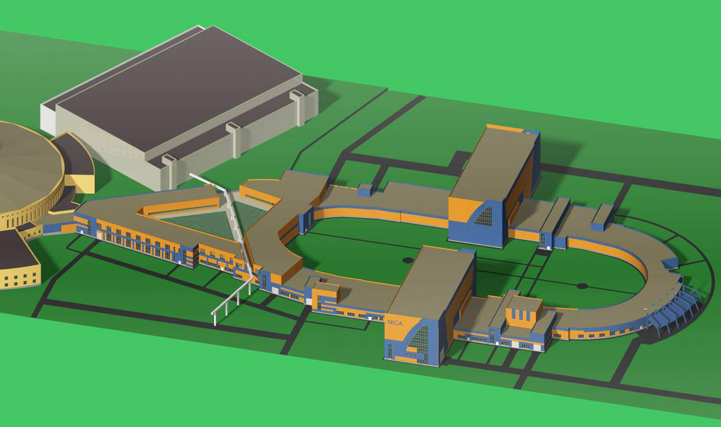
Статус сооружения
комплекса NICA
А.В.Дударев, ОИЯИ (Дубна)
Семинар памяти В.П.Саранцева, Алушта 2017

Slide 2




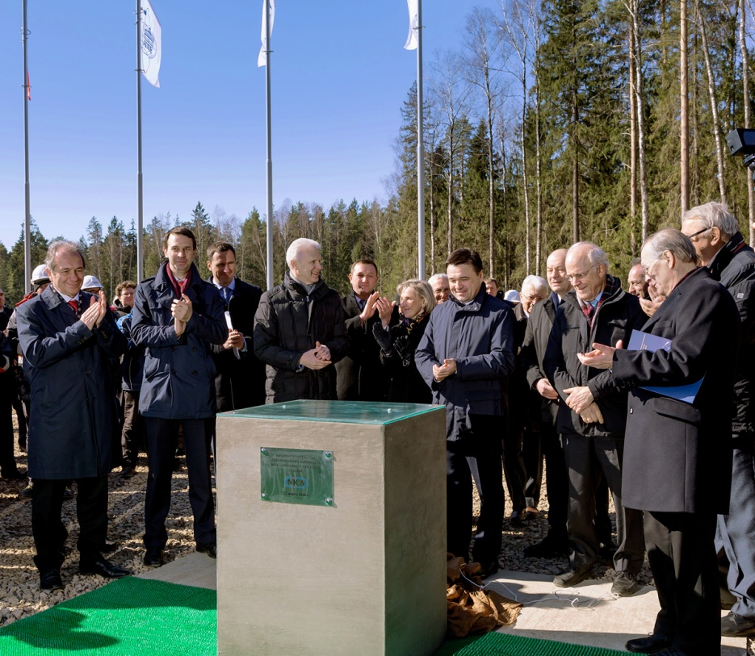
Основные даты
2010-2013 | Технический проект (стадия П) «Размещение тяжелоионного Коллайдера NICA на площадке ЛФВЭ ОИЯИ в г. Дубне с частичной реконструкцией здания №1»
25.10.2013 | Положительное заключение ФАУ «ГЛАВГОСЭКСПЕРТИЗА РОССИИ»
2013 | Проведение международного тендера по выбору генерального подрядчика на строительство комплекса
2014 июль | Договор на проведение Технического аудита проектной документации и разработку Рабочей документации (ОИЯИ, ЗАО «ШТРАБАГ» и «КОМЕТА»)
18.09.2015 | Заключение договора генподряда на сооружение комплекса NICA между ОИЯИ и ЗАО «ШТРАБАГ»
2016 январь | Старт строительно-монтажных работ
2016 март | Церемония закладки первого камня
2016 июнь | Соглашение с РФ по реализации мега-сайнс проекта NICA
Семинар памяти В.П.Саранцева, Алушта 2017

Slide 3
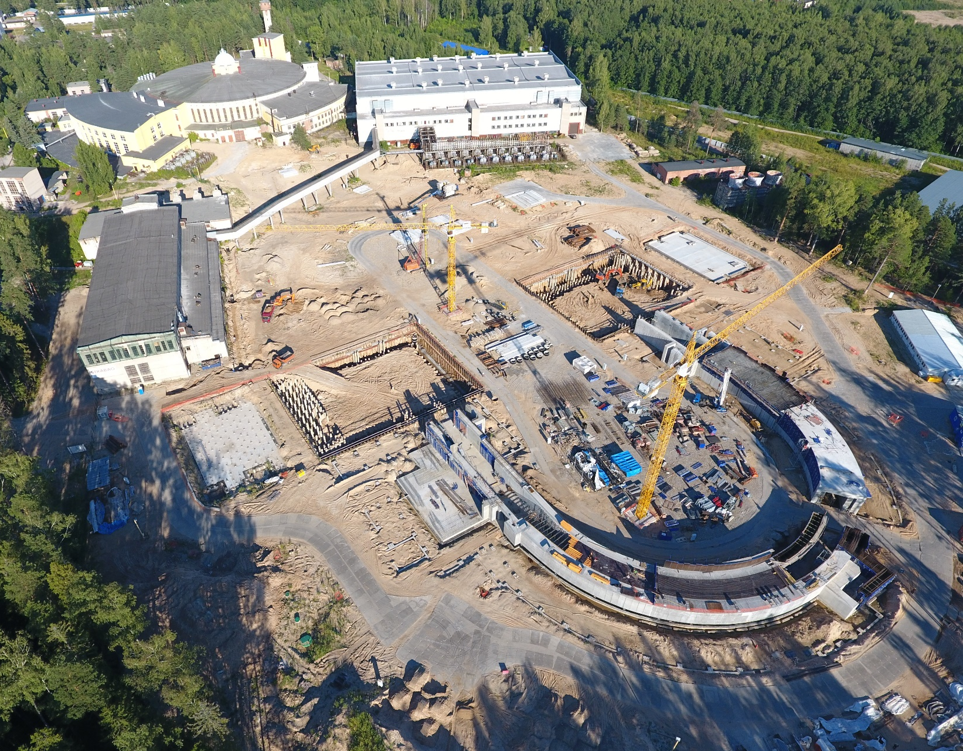
Этапы строительных работ
1. Вынос инженерных сетей из пятна застройки.
2. Строительный городок, временные дороги, места складирования, электроснабжение стройплощадки, монтаж двух башенных кранов.
3. Свайные работы.
4. Земляные работы, включая:
устройство котлована;
шпунтовое ограждение;
водопонижение.
5. Устройство бетонных и железобетонных конструкций.
Ближайшее время:
6. Изготовление и монтаж металлоконструкций.
Всего на стройпплощадке:
Генподрядчик – 30 чел.
Субподрядчики:
7 компаний, 130-150 чел.
Семинар памяти В.П.Саранцева, Алушта 2017

Slide 4


Вынос сетей из пятна застройки
I. Трубопроводы | Статус | Введено новых сетей, км
Хозяйственно-питьевой водопровод В1 | 100 % | 1,0
Противопожарный водопровод В2 | 100 % | 0,8
Бытовая канализация К1 | 100 % | 0,8
Ливневая канализация К2 | 95 % | 1,5
Демонтаж речного водопровода | 70 % | -
II. Кабели | Статус | км
Кабель ЛЯР 6кВ | 100% | 0,8
Сети связи, в т.ч.: | 100%
оптика: |  | 1,4
телефония: |  | 1,4
- радио: |  | 1,4
Кабель ЛФВЭ 6кВ | 99% | 2,0
Семинар памяти В.П.Саранцева, Алушта 2017

Slide 5
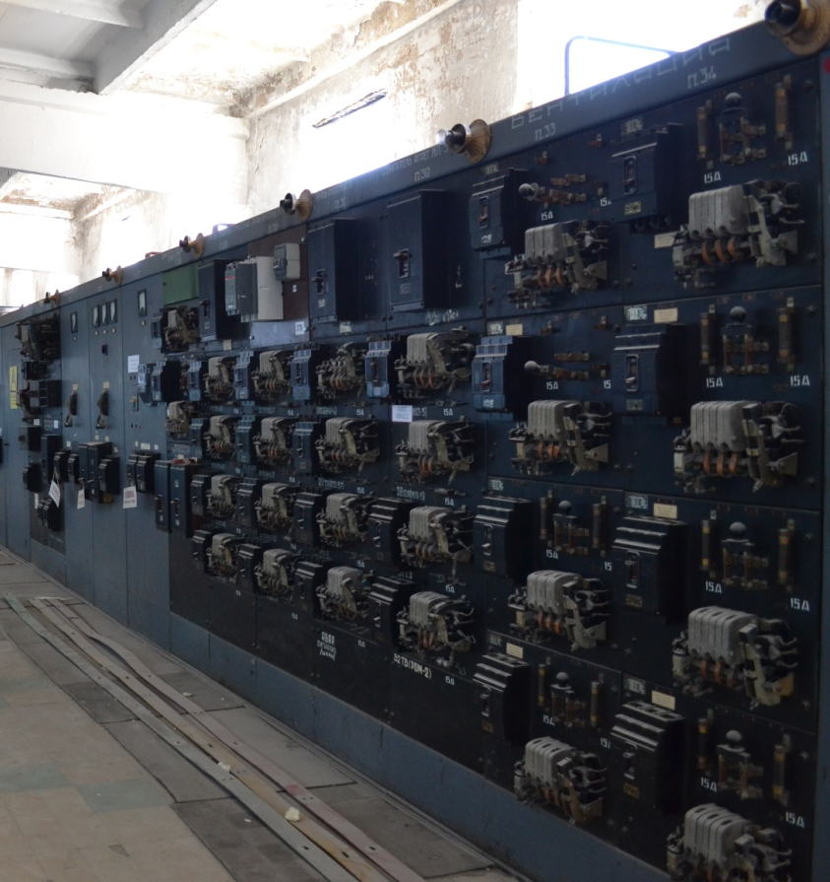
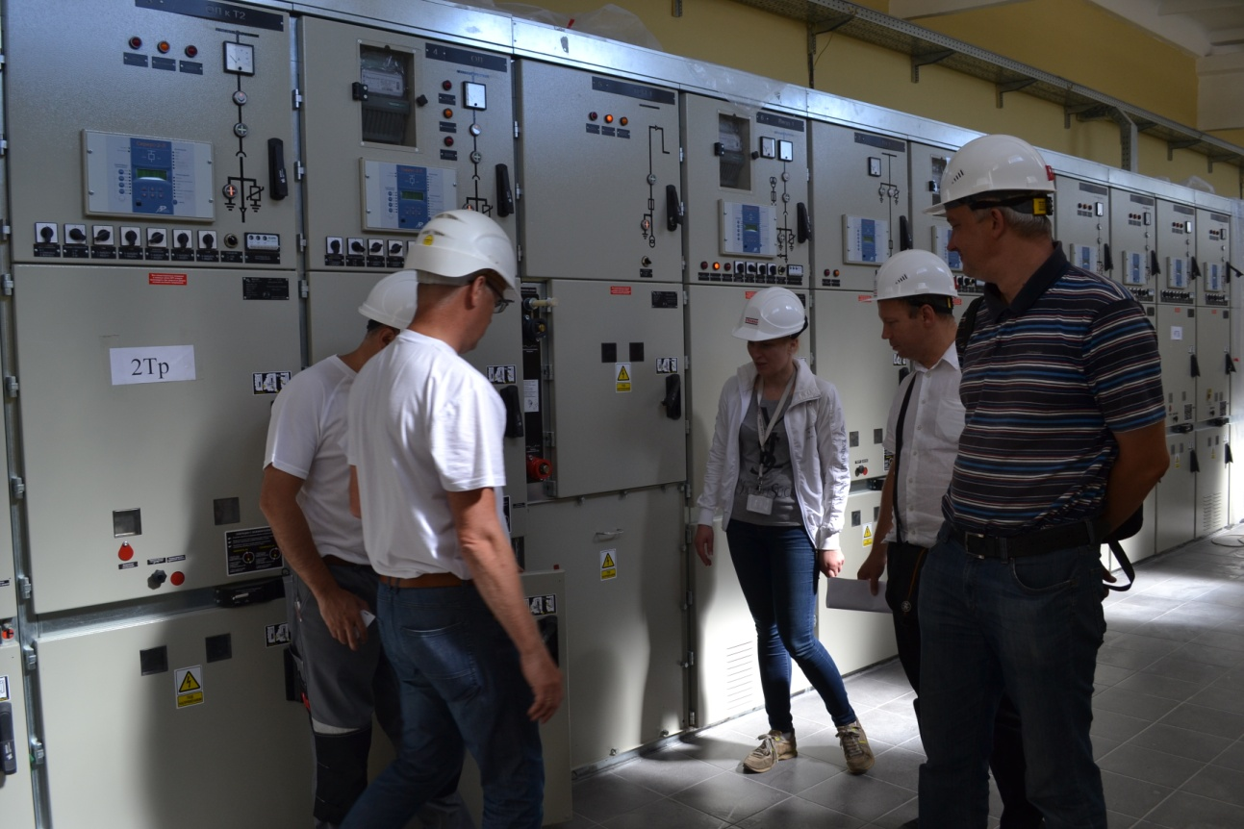
Вынос 5 КЛ 6 кВ (питание Нуклотрона)
Новая трасса 5 кабельных линий × 6кВ × 2км;
Реконструкция части ГПП-1: модернизировано
2 ячейки 6 кВ
Полная реконструкция подстанции ПС-13
Сдача работ РОСТЕХНАДЗОРу с 04.09.2017
1957
2017
Комплексное распределительное устройство 6кВ подстанции ПС-13
Семинар памяти В.П.Саранцева, Алушта 2017

Slide 6
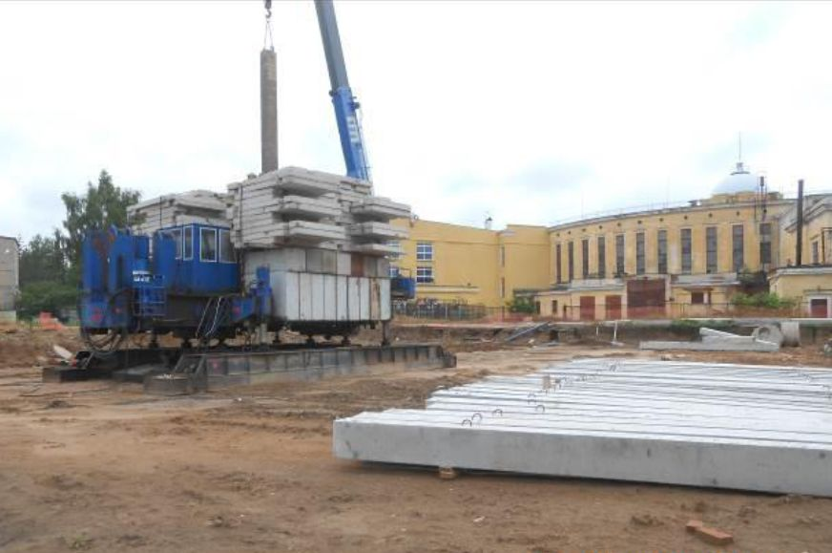
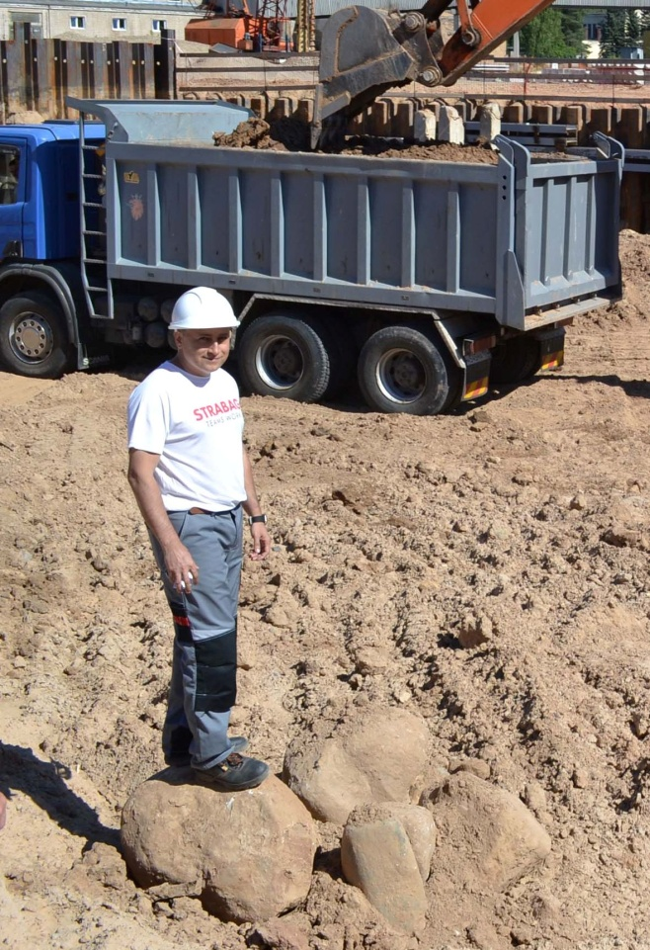
СВАЙНЫЕ РАБОТЫ
Сваи монолитного ростверка 40 × 40 см
Участок работ | Кол-во свай | Выполнено
Полукольцо W | 1054 | 100%
Павильон MPD | 823 | 100%
Павильон SPD | 841 | 100%
Полукольцо E | 849 | 67%
КТП | 763 | 48%
ИТОГО: | 4330 | 82%
Сваи стального каркаса 30 × 30 см (обстройка)
Участок работ | Кол-во свай | Выполнено
Полукольцо W | 397 | 89%
Полукольцо E | 334 | 0%
КТП | 210 | 0%
ИТОГО: | 941 | 38%
Ведущий специализированный институт в РФ в области оснований и подземных сооружений - НИИОСП им. Герсеванова готовит Заключение о несущей способности свайного поля с учетом фактического количество и глубины погружения свай
Семинар памяти В.П.Саранцева, Алушта 2017

Slide 7
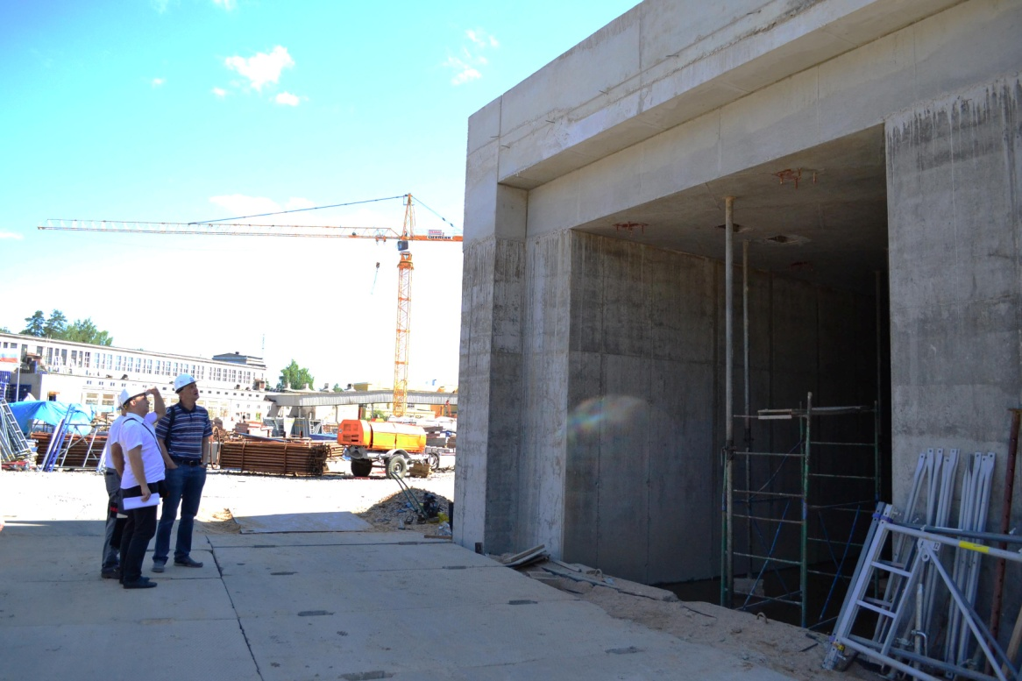
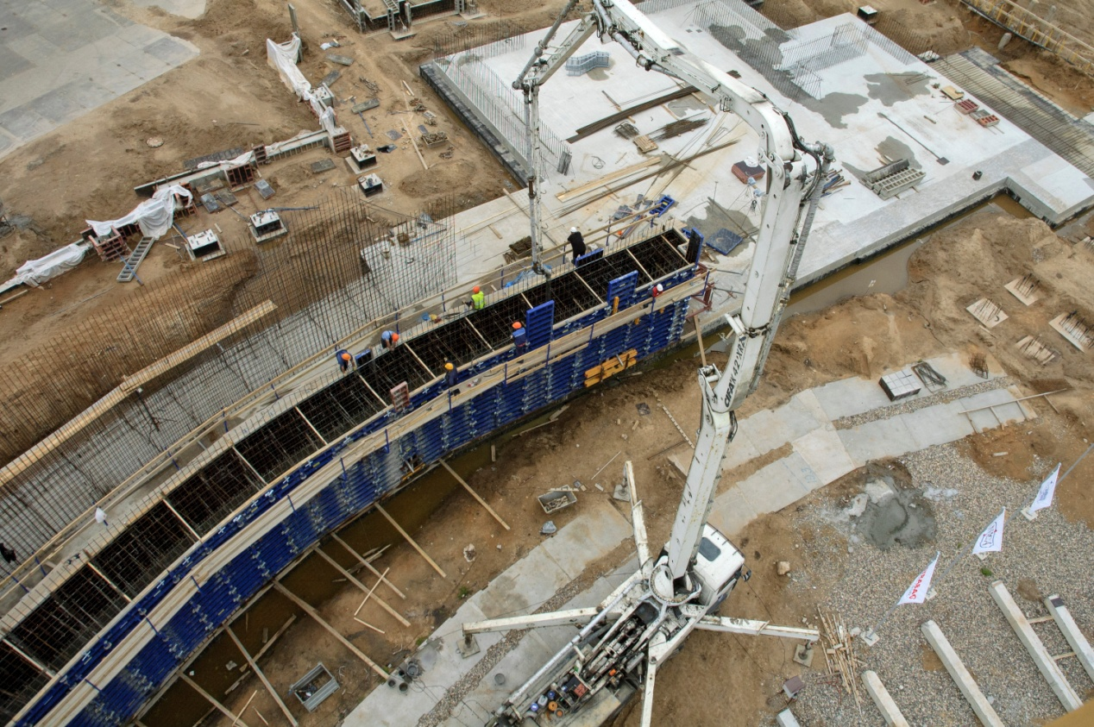
Устройство бетонных и железобетонных конструкций
Участок работ | Бетон, м³ | Выполнено
Полукольцо W | 14260 | 50%
Павильон MPD | 5100 | 2%
Павильон SPD | 5100 | 8%
Полукольцо E | 12505 | 0%
КТП | 10800 | 0%
ИТОГО: | 47765 | 15%
Выполнены расчеты и получено экспертное заключение НИИЖБ им. Гвоздева (крупнейший в России специализированный институт строительной отрасли), позволяющие осуществлять заливку стен и перекрытий в один этап на всю высоту, что существенно сокращает трудовые и временные затраты.
Семинар памяти В.П.Саранцева, Алушта 2017

Slide 8
ПРОБЛЕМЫ
Строительная площадка: строительство ведется на территории действующего предприятия, сеансы на Нуклотроне накладываю определенные ограничения;
Сваи: сложные геологические условия с точки зрения удовлетворения высоким требованиям по допустимых осадкам здания коллайдера и его частей в процессе эксплуатации;
Субподрядчики: ограниченный выбор специализированных строительных компаний, обладающих разрешительными документами, для выполнения определенных видов работ, оказывающих влияние на безопасность объектов использования атомной энергии – лицензия Ростехнадзора и соответствующий допуск СРО;
Проект: с 2013 года, момента получения положительного Заключения ФАУ «ГЛАВГОСЭКСПЕРТИЗА РОССИИ» в проекте произошло множество существенных изменений, требующих повторного прохождения экспертизы;
Основная проблема: параллельная производству строительно-монтажных работ разработка Рабочей документации по строительству, а также разработка уникального технологического оборудования и систем.
Семинар памяти В.П.Саранцева, Алушта 2017

Slide 9
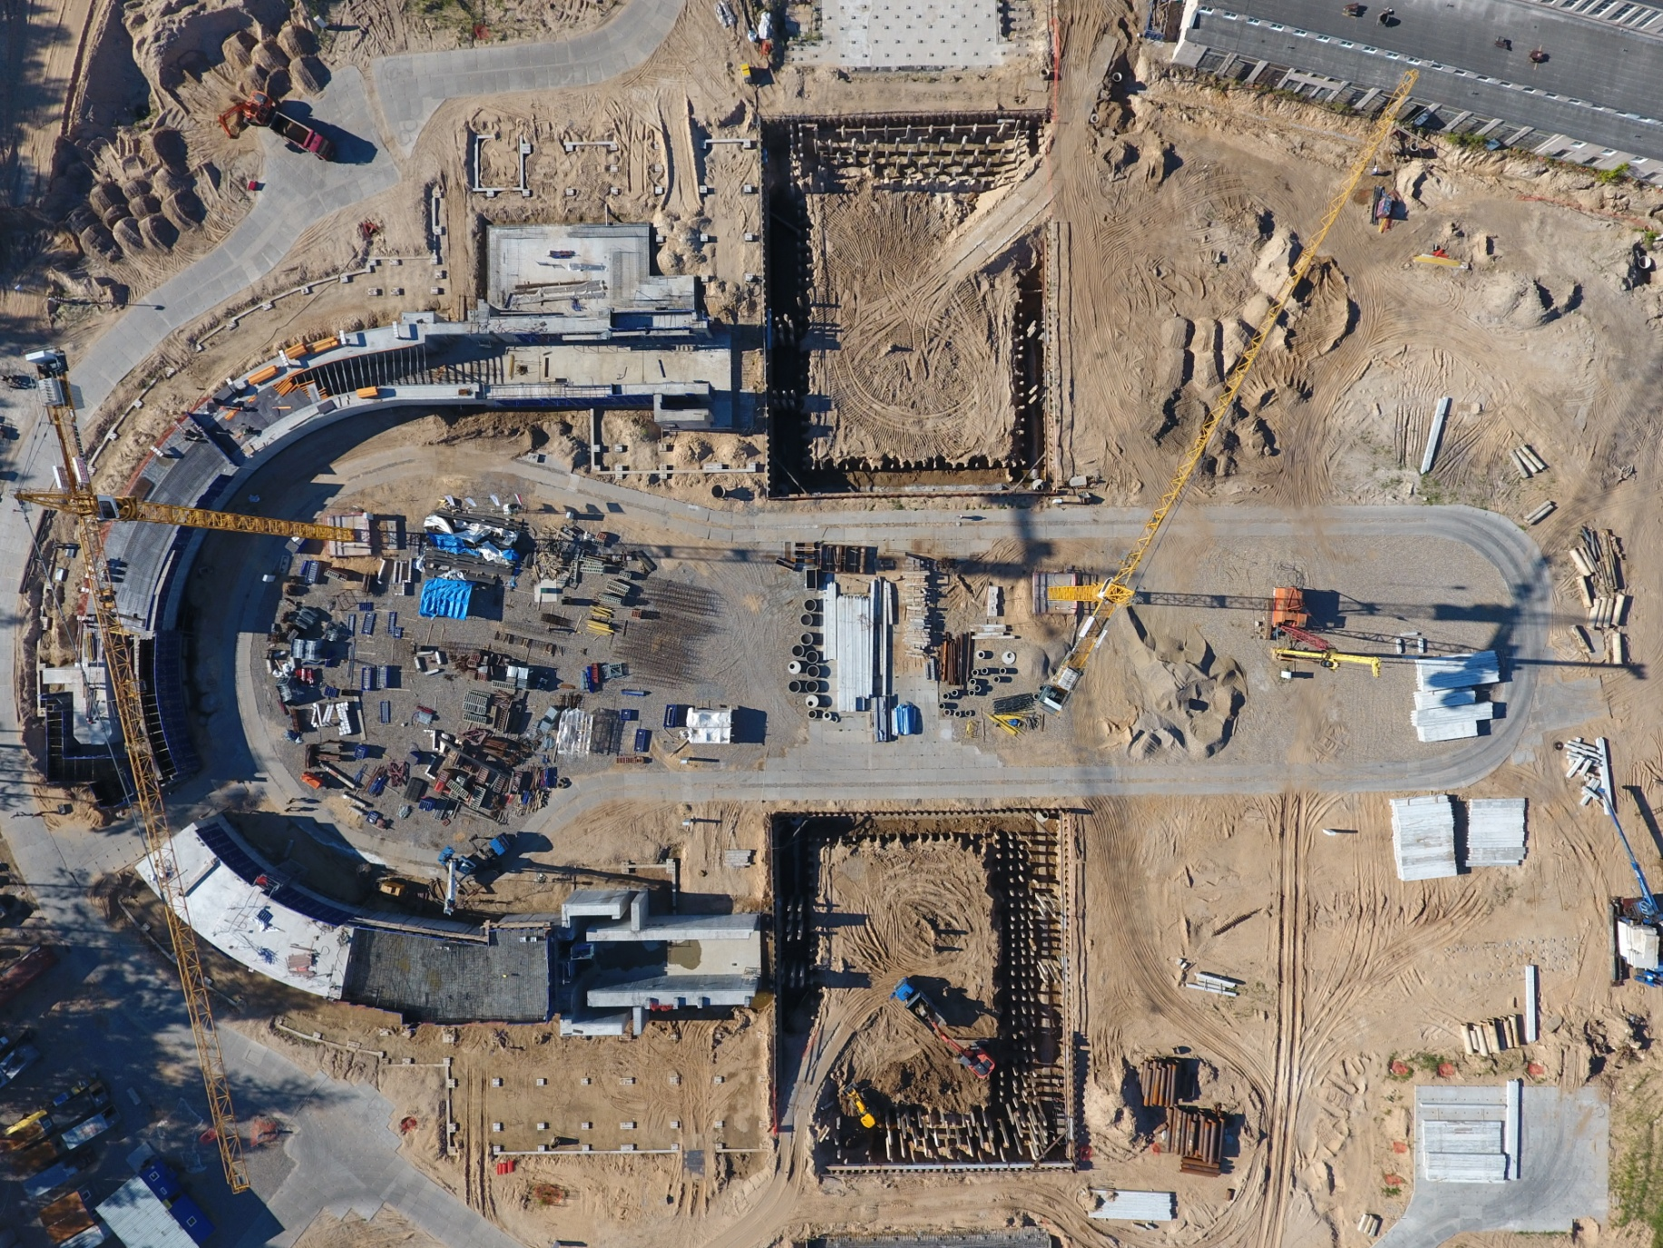
СПАСИБО ЗА ВНИМАНИЕ
Семинар памяти В.П.Саранцева, Алушта 2017

